Slide 1

BIOTIČNO VARSTVO RASTLIN
mag. Jana Paulin, MKGP
jana.paulin@gov.si
Usposabljanje JSKS, 30. 1. 2024

Slide 2
Pravna podlaga
EU predpisi:
Uredba (EU) 2021/2115 – t.i. Uredba o SN
Uredba (EU) 2021/2116 – t.i. Horizontalna uredba
Nacionalni predpisi:
Uredba o plačilih za okoljske in podnebne obveznosti, naravne ali druge omejitve in območja Natura 2000 iz SN 2023–2027* (Uredba KOPOP) (Uradni list RS, št. 34/23, 107/23 in 124/23)**
Uredba o izvedbi intervencij kmetijske politike za leto 2024 (Uredba IAKS) (Uradni list RS, št. 132/23)
Uredba o pravilih pogojenosti (Uradni list RS, št. 2/24)
* SN 2023–2027 je dostopen na povezavi https://skp.si/skupna-kmetijska-politika-2023-2027
** Spremembe in dopolnitve Uredbe KOPOP bodo predvidoma sprejete konec februarja 2024.

Slide 3
Uredba KOPOP
Uredba KOPOP ureja vsebino in izvedbo intervencije BVR ter določa:
sredstva, ki se namenjajo intervenciji za obdobje 2023–2027;
upravičence;
pogoje upravičenosti;
trajanja obveznosti;
zmanjšanje/povečanje površin,
višine plačil;
sistem kontrol in upravnih sankcij.
Intervenciji BVR se za obdobje 2023–2027 skupno namenja 8 mio €.

Slide 4
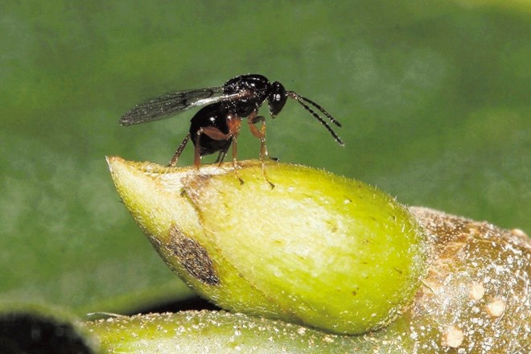
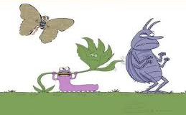
Intervencija Biotično varstvo rastlin (BVR)
Intervencija BVR se izvaja po konceptu KOPOP.
Pri izvajanju intervencije BVR je treba izpolnjevati pravila o pogojenosti, ki predstavljajo standard.
Plačila za intervencijo BVR krijejo dodatne stroške in izpad dohodka zaradi prevzete obveznosti (= izvajanja intervencije BVR) – za nadstandardne zahteve.
Intervencija BVR naslavlja področje pridelave poljščin, zelenjadnic na prostem in v zavarovanih prostorih, hmelja, sadja in oljk ter vinogradništvo.
DOBRODOŠLI!

Slide 5
Intervencija BVR
Namen
Prenos obveznosti na drugo KMG
Površine (velikost, zmanjšanje, povečanje
Trajanje obveznosti
Vstopi
Vrsta rabe GERK
Kombinacije
Splošne določbe

Slide 6
Namen intervencije BVR
Intervencija BVR je namenjena zmanjšani uporabi kemičnih FFS in s spodbujanjem nadstandardnih praks varstva rastlin pred škodljivimi organizmi prispeva k varovanju vodnih virov in tal.
Direktiva 2009/128/ES o trajnostni rabi pesticidov spodbuja zatiranje škodljivih organizmov in bolezni z nizkimi vnosi kemičnih FFS, kjer je to mogoče in daje prednost nekemičnim metodam, tako da uporabniki FFS preidejo na prakse in pripravke z najnižjim tveganjem za zdravje ljudi in okolje med tistimi, ki so na voljo za isto bolezen oz. istega škodljivega organizma. Med takšne pripravke sodijo komercialni proizvodi za biotično zatiranje škodljivih organizmov in bolezni ter FFS na osnovi mikroorganizmov, ki predstavljajo znatno manjše tveganje za okolje kot kemična FFS.

Slide 7
Vrsta rabe GERK
Vstopi
»1100 – njive«
»1160 – hmeljišče«
»1161 – hmeljišče v premeni«
»1170 – jagode na njivi«
»1180 – trajne rastline na njivskih površinah«
»1190 – rastlinjak«
»1192 – rastlinjak s sadnimi rastlinami«
»1211 – vinograd«
»1212 – matičnjak«
»1221 – intenzivni sadovnjak«
»1222 – ekstenzivni sadovnjak«
»1230 – oljčnik«
»1240 – ostali trajni nasadi«
2023–2027 (po zdaj veljavni uredbi)*
Trajanje obveznosti
5 let**
obveznost traja celotno koledarsko leto
Izjema:
višja sila ali izjemne okoliščine;
če se celotno zemljišče oz. del zemljišča, na katero se nanaša obveznost, ali celotno KMG prenese na drugo osebo v obdobju navedene obveznosti, lahko obveznost ali njen del, ki ustreza prenesenemu zemljišču, za preostanek obdobja prevzame ta druga oseba ali pa obveznost lahko preneha veljati in se ne zahteva povračila za obdobje, v katerem je obveznost veljala.
* Predvidena sprememba v skladu z 2. spremembo SN 2023–2027: vstopi mogoči v 2023–2025.
SPREMEMBA!
** Vstopi v 2023–2024: trajanje obveznosti 5 let, vstopi v 2025: trajanje obveznosti 4 leta.
Višja sila ali izjemne okoliščine – priloga Uredbe KOPOP.

Slide 8
Prenos obveznosti na drugo KMG
Velikost površine
Nosilec KMG, ki je v preteklem letu uveljavljal zahtevke za intervencijo BVR na določenih površinah KMG, v tekočem letu pa na teh površinah to intervencijo izvaja drug nosilec KMG, mora obvezno sporočiti podatke o teh površinah na obrazcu zmanjšanja ali prenosa površin, iz uredbe IAKS za leto 2024.
Če zaradi prenosa dela površin, površina, na kateri se na prvotnem KMG še naprej izvaja intervencija BVR, ne dosega zahtevane velikosti, obveznost izvajanja intervencije BVR na prvotnem KMG preneha brez dolžnosti vračila že prejetih sredstev za njeno izvajanje.
Velikost skupne površine, ne glede na vrsto dejanske rabe, za katero se lahko uveljavlja plačilo, mora biti najmanj 0,3 ha.
Najmanjša velikost površine kmetijskega zemljišča iste vrste dejanske rabe ne sme biti manjša od 0,1 ha, razen v primeru izvajanja intervencije BVR v zavarovanih prostorih pri pridelavi zelenjadnic, kjer je najmanjša površina 0,01 ha.
Povečanje površin
Omejitev pri povečanju površin ni.
Ne glede na obseg povečanja površin se obveznost iz prvega leta petletne obveznosti nadaljuje, upravičenec pa je upravičen do plačila za celoten obseg površin, ki vključuje obstoječe in povečane površine.
Zmanjšanje površin
V obdobju trajanja obveznosti se obseg površin lahko zmanjša za največ 10 % glede na vstopno površino, razen v primeru višje sile ali izjemnih okoliščin.

Slide 9
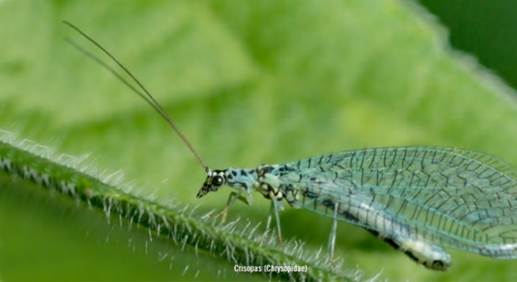
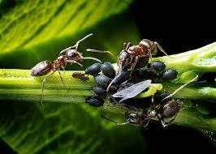
Obseg površin
PRIMER: Nosilec KMG ima 3 ha njivskih površin, 0,5 ha ekstenzivnega sadovnjaka, 1 ha trajnega travinja, 0,6 ha intenzivnega sadovnjaka, 0,3 ha vinograda in rastlinjak na 0,2 ha površin. V letu 2023 se ključi v intervencijo BVR z 2 ha površin. To pomeni, da je njegova vstopna površina 2 ha, ta obseg površine mora zagotavljati ves čas trajanja obveznosti (= 5 let). Lahko ga zmanjša za največ 10 %, poveča pa ga lahko kolikor želi.
Površine v obsegu 2 ha vključujejo 0,8 ha površin s poljščinami, 0,2 ha z zelenjadnicami, 0,1 ha površin pod rastlinjakom, 0,4 ha intenzivnega sadovnjaka, 0,3 ha vinograda in 0,2 ha ekstenzivnega sadovnjaka.
V letu 2024 nadaljuje z izvajanjem intervencije BVR z 2 ha, vendar z 1,5 ha poljščin, 0,3 ha zelenjadnic in 0,2 ha vinograda.
Ker je tudi v 2. letu trajanja obveznosti v intervencijo BVR vključen z 2 ha, ni v kršitvi ne glede na to, da so te površine v različnem obsegu na različnih vrstah rabe v primerjavi s predhodnim letom (= leto 2023).
Pri izvajanju intervencije BVR se spremlja obseg izvajanja na ravni intervencije, ne pa posamezne vrste rabe, na kateri se ta intervencija lahko izvaja.
https://blueberriesconsulting.com/en
https://www.agriseta.co.za/
Kombinacije
Intervencija BVR se lahko kombinira z drugimi intervencijami SN 2023–2027.
Pri kombinacijah je treba zagotoviti, da ne prihaja do podvajanja plačil = da bi se ista zahteva plačala iz naslova več intervencij.
Možnost kombinacije intervencije BVR z intervencijo PGS se bo ponovno preverila.

Slide 10
Intervencija BVR
1 ha kmetijskih površin
Uporaba storitve svetovanja najmanj enkrat v prvih dveh letih
Program zatiranja bolezni in škodljivih organizmov
Vsakoletno predhodno usposabljanje v obsegu 4 ure
Vodenje evidenc biotičnega varstva rastlin
Pogoji upravičenosti

Slide 11
Vstopni pogoj – 1 ha
Svetovanje
KMG mora imeti najmanj 1 ha kmetijskih površin.
Najmanj enkrat v prvih dveh letih trajanja obveznosti.
Pri prenosu obveznosti intervencije BVR na drugo KMG mora prevzemnik v preostalem času trajanja obveznosti uporabiti storitev svetovanja ne glede na to, če je prenosnik to storitev že uporabil.
Če se prenos obveznosti intervencije BVR izvede po prvem letu trajanja obveznosti, prenosniku storitve svetovanja ni treba uporabiti.
Predlog spremembe: v prvih treh letih!
Predhodno usposabljanje
4 ure letno (predvidoma najpozneje do 20. 12. tekočega leta).
Pri prenosu obveznosti intervencije BVR na drugo KMG mora prevzemnik opraviti program predhodnega usposabljanja ne glede na to, če je prenosnik ta program usposabljanja že opravil.
Predlog spremembe: usposabljanje izvede Javna služba zdravstvenega varstva rastlin (ne izvede se v okviru intervencije Izmenjava znanja in prenos informacij ter usposabljanje svetovalcev).
PRIMER: Nosilec KMG 1 je v intervencijo BVR vstopil v letu 2023 in v tem letu tudi opravil obvezno predhodno usposabljanje, uporabil pa je tudi storitev svetovanja. V letu 2024 se odloči, da bo obveznost prenesel na KMG 2. V tem primeru mora nosilec KMG 2 (= prevzemnik) opraviti obvezno usposabljanje in tudi uporabiti storitev svetovanja.

Slide 12
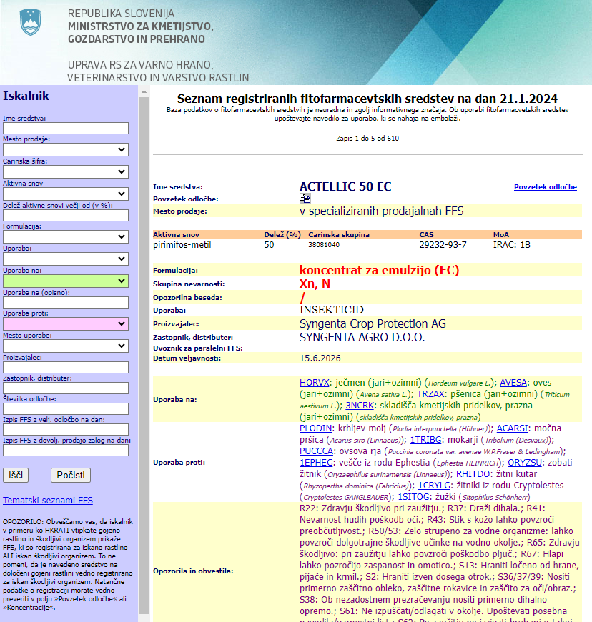
Program zatiranja bolezni in škod. organizmov
Izdela se na podlagi seznamov FFS na osnovi mikroorganizmov (glive, bakterije, virusi) in komercialnih pripravkov za biotično varstvo rastlin, ki ga predhodno potrdi Javna služba zdravstvenega varstva rastlin. → Seznam strokovnjakov (objava na spletu)
Seznami za biotično varstvo:
seznam domorodnih vrst koristnih organizmov
seznam organizmov in tržnih proizvodov za biotično varstvo rastlin
https://www.gov.si/teme/bioticno-varstvo-rastlin/
Seznam sredstev na osnovi mikroorganizmov – Tematski seznam znotraj seznama registriranih FFS: https://spletni2.furs.gov.si/FFS/REGSR/FFS_sezn.asp?L=1&S=20&top=1

Slide 13
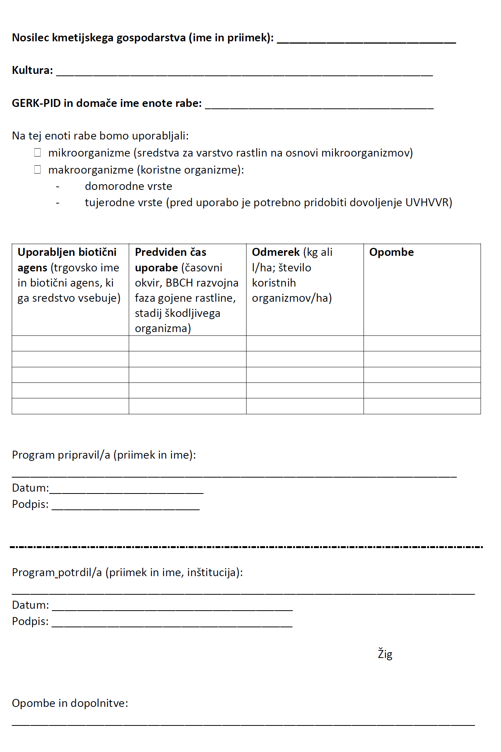
Program zatiranja bolezni in škodljivih organizmov

Slide 14
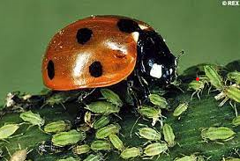
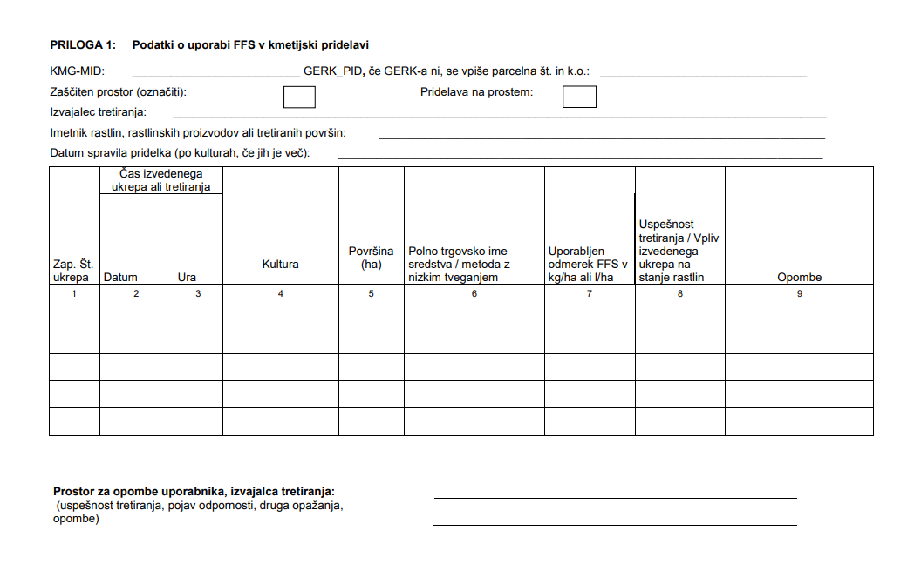
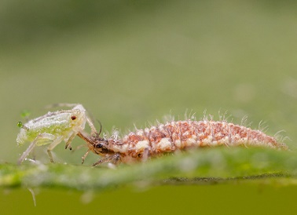
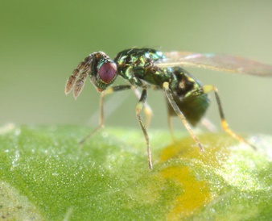
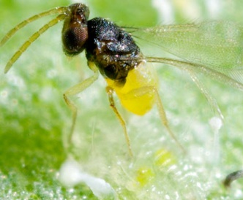
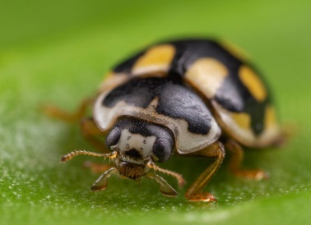
Vodenje evidenc BVR
Izvedena opravila je v evidence treba vpisati sproti, najpozneje pa v 30 dneh po tretiranju oz. vnosu koristnega organizma.
Predpisani obrazci v elektronski obliki (word, excel). Evidence so dostopne na spletni strani MKGP in ARSKTRP.
Elektronskega vodenja evidenc prek aplikacije e-evidence v 2024 ne bo.
SPREMEMBA!
https://ucilnice.arnes.si/
Podatki o uporabi FFS v kmetijski pridelavi
https://www.picount.si/i
zdelek/chrysoperla-carnea/
https://www.picount.si/izdelek/
propylea-quatuordecimpunctata-
plenilska-polonica/
https://www.picount.si/
izdelek/diglyphus-isaea-
parazit-zavrtacev/
https://www.picount.si/
izdelek/encarsia-formosa-
parazitoidna-osica/
Obrazec je priloga
Pravilnika o integriranem varstvu rastlin pred škodljivimi organizmi (Uradni list RS, št. 43/14)
http://www.pisrs.si/Pis.web/pregledPredpisa?id=PRAV11530

Slide 15

Zahteve za izvajanje intervencije BVR
Za intervencijo BVR velja
Program izvajanja BVR je treba pripraviti vsako leto, upravičenec pa ga lahko izvaja le, če ga pred izvedbo potrdi Javna služba zdravstvenega varstva rastlin.
V program je treba vključiti koristne organizme ali FFS na osnovi mikroorganizmov oz. kombinacijo obeh in navesti katere koristne organizme in FFS na osnovi mikroorganizmov se bodo v posameznem letu uporabljala, ob upoštevanju pridelave na KMG, vremenskih razmer in dostopnosti sredstev na trgu.
Upravičenec mora koristne organizme oziroma FFS na osnovi mikroorganizmov uporabiti najmanj enkrat letno, da je upravičen do plačila za intervencijo BVR.
Vsako leto se mora izvajati na delu površin, lahko na delu GERK.
Lokacija izvajanja zahteve se v obdobju trajanja obveznosti lahko spreminja.
Izvaja se na območju celotne RS.
Obtežba z živino ni relevantna.
Poljščine | 176,00 €/ha
Zelenjadnice na prostem | 612,80 €/ha
Zelenjadnice v zav. prostorih | 1.857,60 €/ha
Hmelj | 487,20 €/ha
Sadjarstvo in oljkarstvo | 458,40 €/ha
Vinogradništvo | 209,60 €/ha
Program izvajanja BVR mora biti IZDELAN IN POTRJEN s strani Javne
službe zdravstvenega varstva rastlin do 31. 3. tekočega leta.

Slide 16
Dokumenti, ki jih je treba hraniti na KMG
Sistem kontrol in upravnih sankcij
Računi o nakupu domorodnih vrst koristnih organizmov oz. organizmov in tržnih proizvodov za biotično varstvo rastlin.
Embalaža, etikete oz. navodila za uporabo.
Program zatiranja bolezni in škodljivih organizmov, potrjen s strani Javne službe zdravstvenega varstva rastlin.
Evidenca biotičnega varstva rastlin.
Upravni pregledi in pregledi na kraju samem.
Vsakoletno predhodno usposabljanje za BVR ni bilo opravljeno.
Storitev svetovanja ni bila uporabljena v prvih dveh letih trajanja obveznosti BVR.
Upravičenec, ki ni uporabil storitve svetovanja v prvih dveh letih, je ni uporabil niti v tretjem, četrtem ali petem letu trajanja obveznosti BVR.
Evidenca BVR se ne vodi ustrezno.
Evidenca BVR se ne vodi.
Na KMG ni prisoten program zatiranja bolezni in škodljivih organizmov, potrjen s strani Javne službe zdravstvenega varstva rastlin.
Če pri intervenciji BVR zaradi vremenskih razmer ali na podlagi obvestila Javne službe zdravstvenega varstva rastlin v tekočem letu uporaba koristnih organizmov oz. FFS na osnovi mikroorganizmov ni potrebna, to ni kršitev. Upravičenec v tem letu ni upravičen do plačil za intervencijo BVR, njegova obveznost pa se nadaljuje.
Katalog kršitev in upravnih sankcij – priloga Uredbe KOPOP.

Slide 17
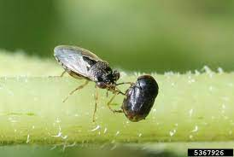
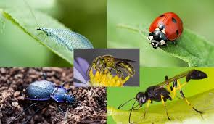
Vlaganje zahtevkov za intervencijo BVR
Zahtevki se vložijo v skladu z Uredbo IAKS.
Izplačila za intervencijo BVR
Izplačila za zahtevke vložene v tekočem letu se izvršijo najpozneje do 30. 6. v naslednjem letu.
Tehnološka navodila za intervencijo BVR
Posodobitev za 2024 je v pripravi.
https://www.maine.gov/
https://www.themothercooker.com/
BVR (stanje 20. 11. 2023) | ZV 2023 (ha) | Plan 2027 (ha)
Poljščine | 32,09 | 1.950
Zelenjadnice na prostem | 73,69 | 400
Zelenjadnice v zav. prostorih | 4,61 | 45
Hmeljarstvo | 1.357,47 | 350
Sadjarstvo in oljkarstvo | 1.384,37 | 1.000
Vinogradništvo | 326,48 | 3.000

Slide 18

HVALA ZA POZORNOST!

Slide 19

BIOTIČNO VARSTVO RASTLIN – PRIMERI
mag. Iris Škerbot, UVHVVR
in sodelavci Javne službe zdravstvenega varstva rastlin
Usposabljanje JSKS, 30. 1. 2024

Slide 20
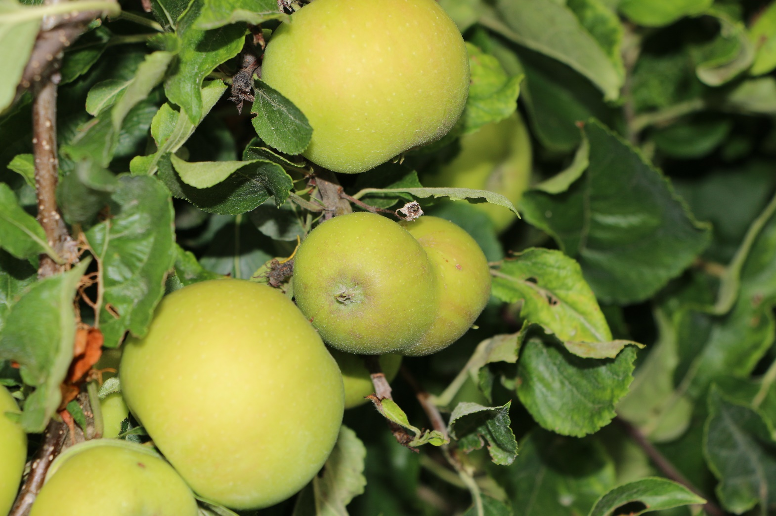
JABLANA

Slide 21
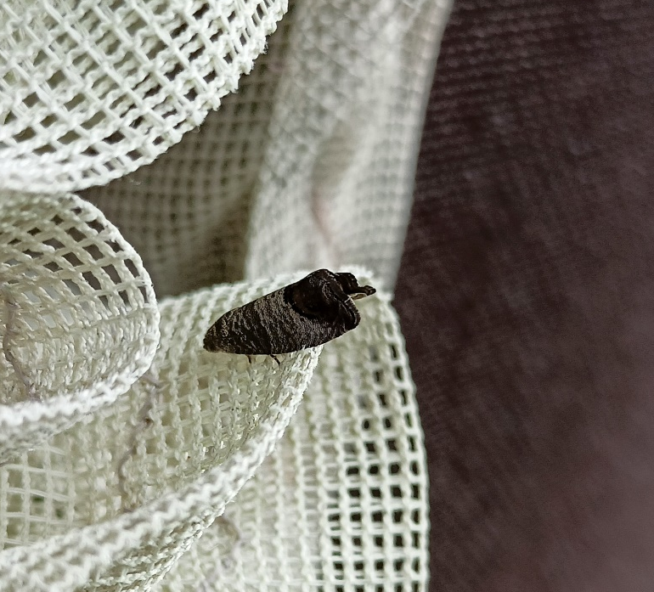
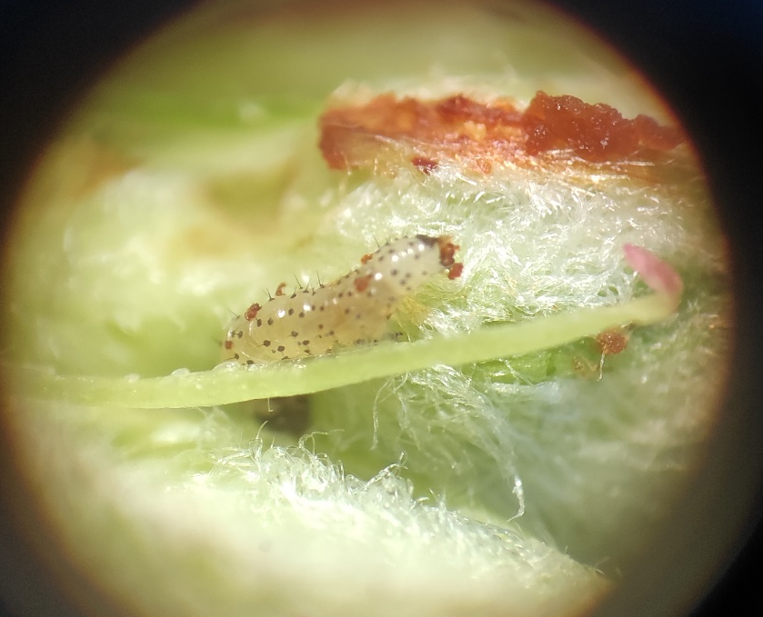
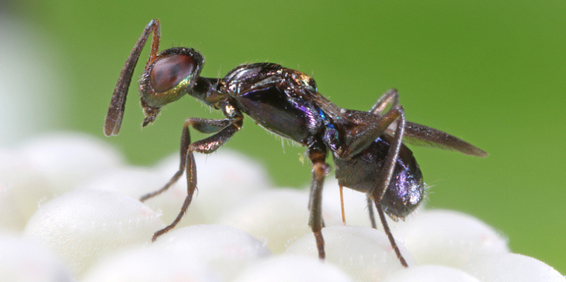
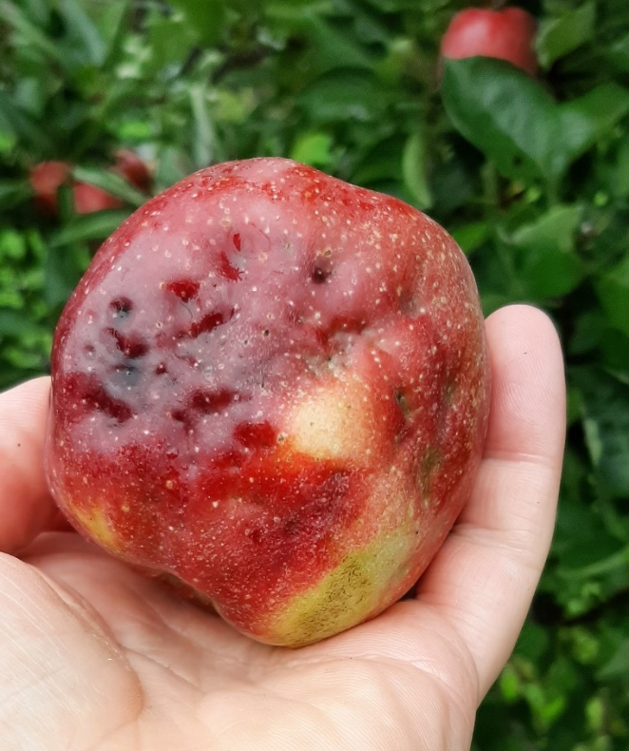
Škodljiv organizem | Biotični agens
mali zimski pedic | Agree WG (Bacillus thuringiensis var. aizawai) - 1x
jabolčni zavijač | Madex max ali Carpovirusin (granulozni virus Cydia pomonella) - 3 x ali večkrat delni odmerki
zmanjševanje napada gosenic zavijačev lupine sadja (Argyrotaenia, Pandemis, Archips in Adoxophyes) | Lepinox plus (Bacillus thuringiensis var. kurstaki) – 2x
rdeča sadna pršica in jablanova rjasta pršica | vnos plenilske pršice Amblyseius andersoni
marmorirana smrdljivka | vnos parazitoidne osice Anastatus bifasciatus
jabolčni zavijač
(vir: arhiv KGZS-Zavod MB)
(vir: Bioplanet)
zavijači lupin sadja
(vir: arhiv KGZS-Zavod MB)
poškodbe od marmorirane smrdljivke
(vir: arhiv IHPS Žalec)

Slide 22
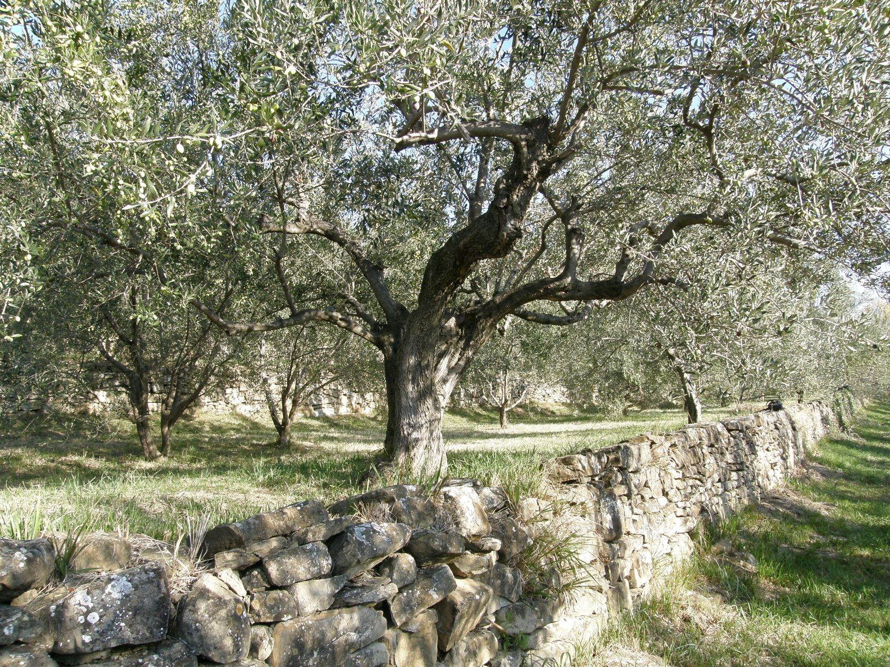
OLJKA

Slide 23
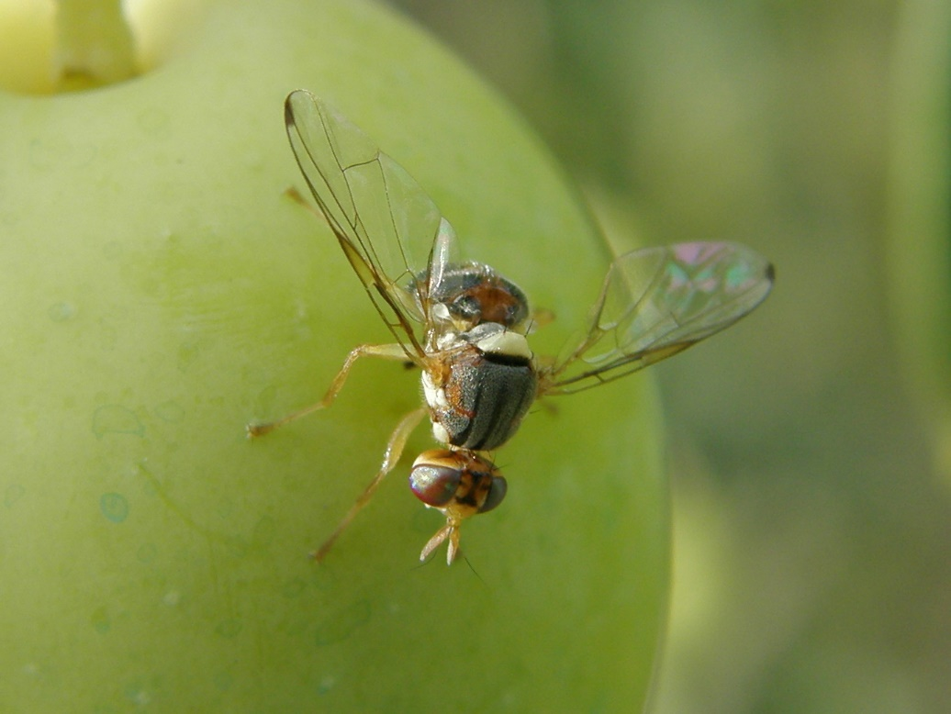
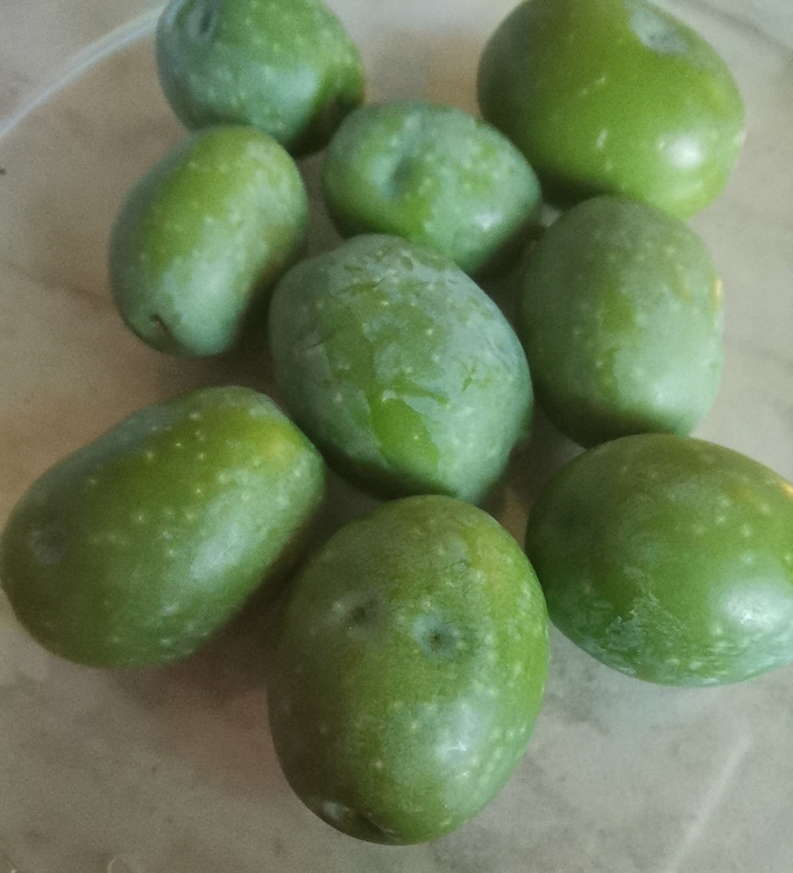
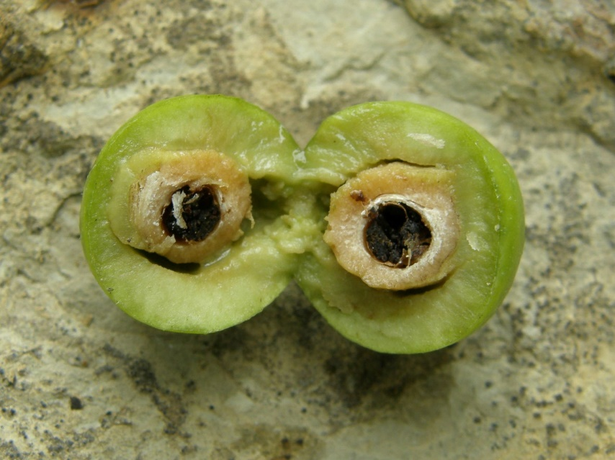
Škodljiv organizem | Biotični agens
oljčna muha | Naturalis (Beauveria bassiana, sev ATCC 74040) – pred obiranjem
oljčni molj | Lepinox plus (Bacillus thuringiensis var. kurstaki) ALI Agree WG (Bacillus thuringiensis var. aizawai) – 2x (1. rod – v fazi cvetenja)
marmorirana smrdljivka | vnos parazitoidne osice Anastatus bifasciatus
oljčni molj (poškodbe)
(vir: arhiv KGZS-Zavod Nova Gorica)
oljčna muha
(vir: arhiv KGZS-Zavod Nova Gorica)
marmorirana smrdljivka (poškodbe)
(vir: arhiv KGZS-Zavod Nova Gorica)

Slide 24
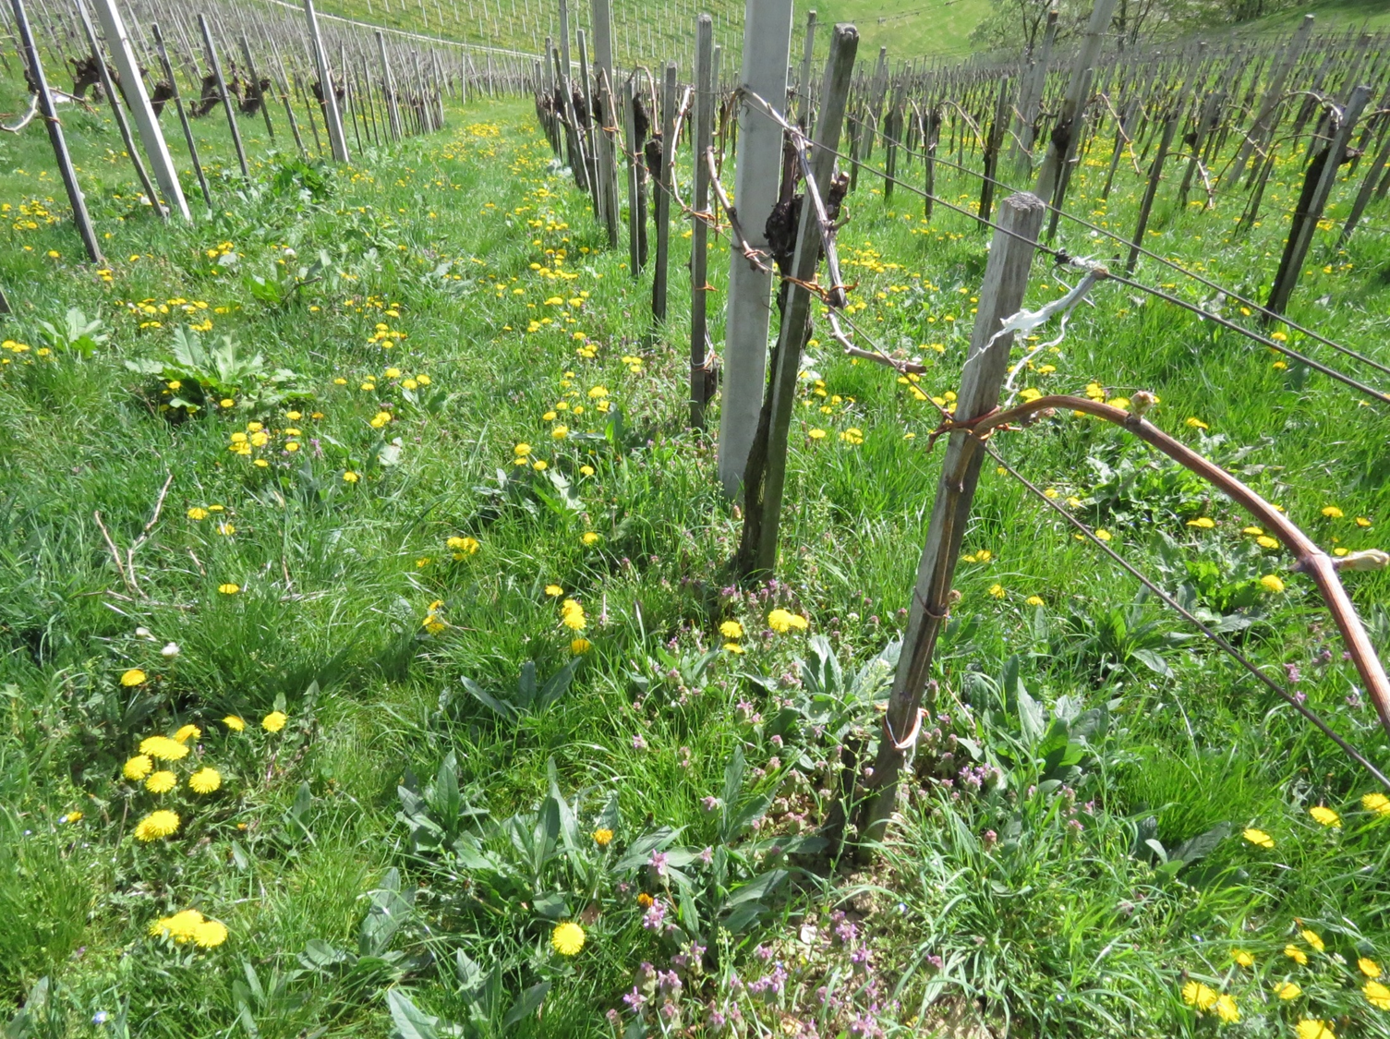
VINSKA TRTA
(vir: I. Škerbot)

Slide 25
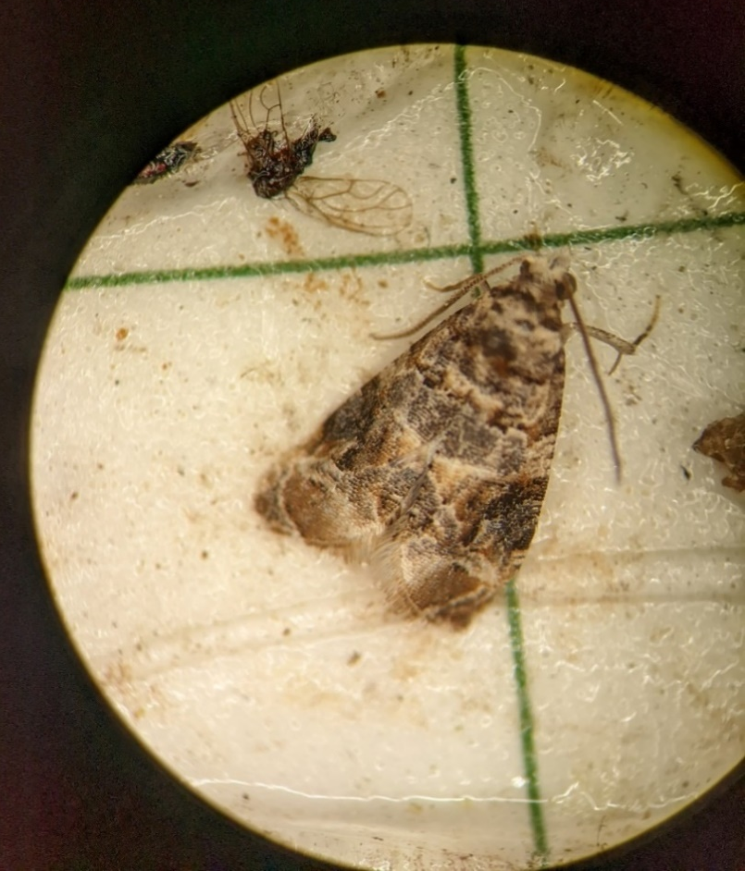
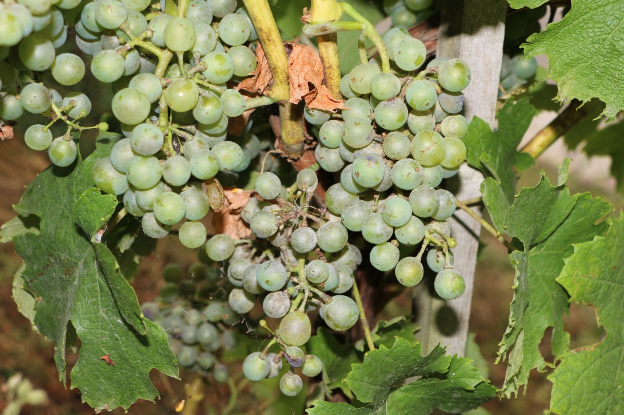
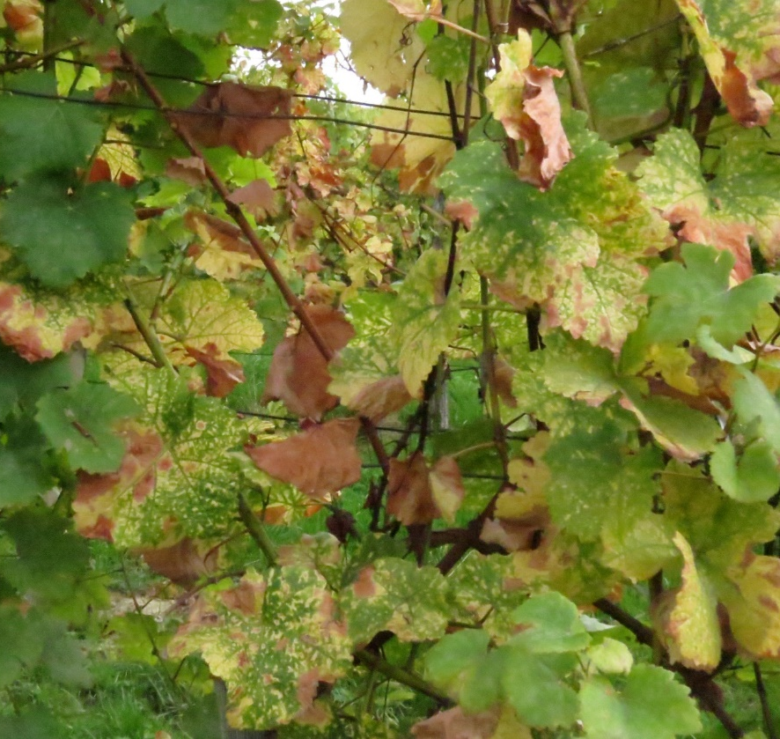
Škodljiv organizem | Biotični agens
esca | Vintec (Trichoderma atroviride sev SC1) – 1x (smiselno v mladih vinogradih brez okužbe)
grozdni sukači | Lepinox plus ALI Delfin (Bacillus thuringiensis var. kurstaki) ALI Agree WG (Bacillus thuringiensis var. aizawai) – 2x
oidij | AQ-10 (Ampelomyces quisqualis soj M10) – 1x ali 2x pred cvetenjem ALI Sonata (Bacillus pumilus QST 2808) ALI Taegro (Bacillus amyloliquefaciens sev FZB24)
siva plesen oz. botritis | Amylo - X (Bacillus amyloliquefaciens subsp. plantarum sev D747) ALI Serenade ASO (Bacillus amyloliquefaciens str. QST 713) – 4 do 5x
esca
(vir: I. Škerbot)
oidij
(vir: arhiv KGZS-Zavod MB)
grozdni sukači
(vir: arhiv KGZS-Zavod MB)

Slide 26
KROMPIR
Škodljiv organizem | Biotični agens
delno zatiranje strun | Naturalis (Beauveria bassiana, sev ATCC 74040)
delno zmanjša širjenje patogenov v tleh, predvsem glive povzročiteljice bolezni bele noge na krompirju | Proradix (Pseudomonas sp. sev DSMZ 13134) ALI Serenade ASO (Bacillus amyloliquefaciens (former subtilis) str. QST 713)
strune
(vir: I. Škerbot)

Slide 27
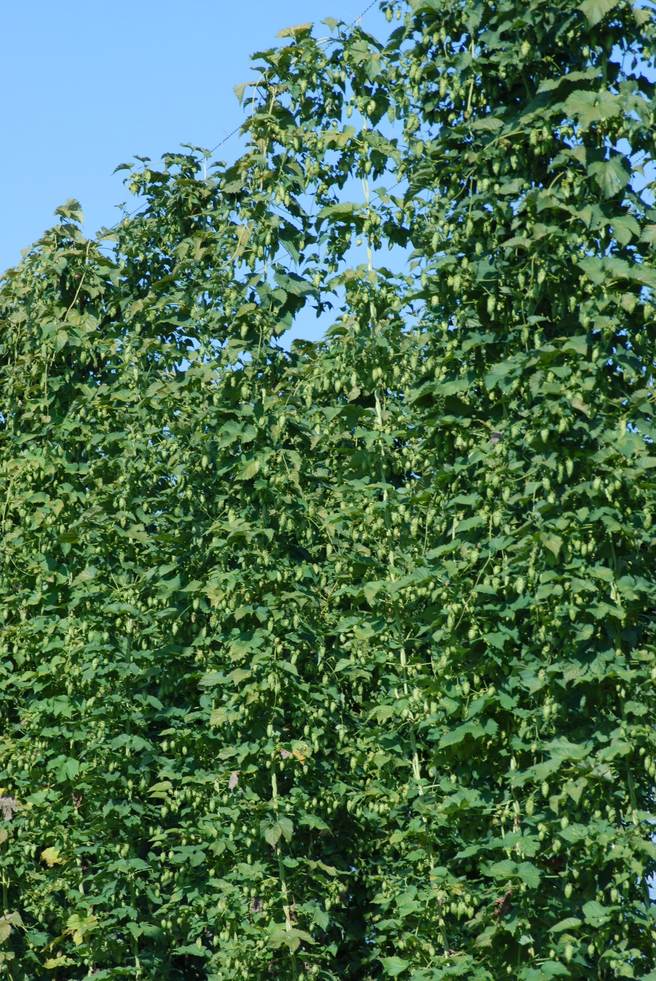
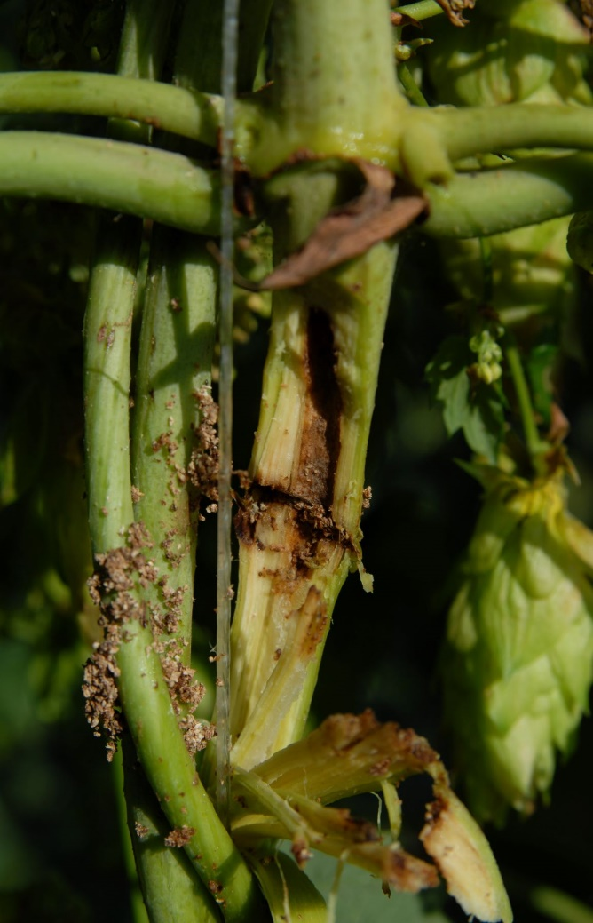
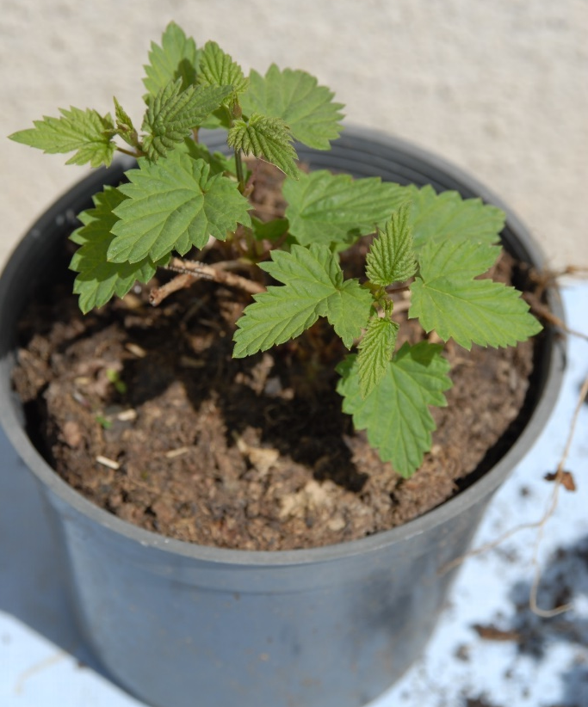
HMELJ
Škodljiv organizem | Biotični agens
glivične bolezni sadik ALI hmeljna peronospora | Polyversum (Pythium oligandrum M1)
koruzna vešča | Agree WG (Bacillus thuringiensis var. aizawai) ALI Lepinox plus (Bacillus thuringiensis var. kurstaki) – 2x
hmeljeva pršica | vnos plenilske pršice Neoseiulus californicus ali Amblyseius andersoni
(vir: arhiv IHPS Žalec)

Slide 28
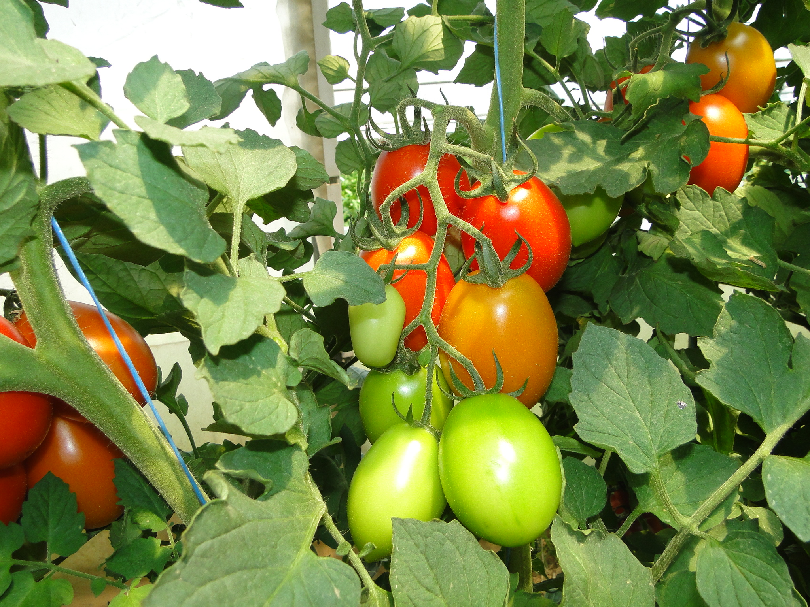
PARADIŽNIK (pridelava v zavarovanih prostorih)

Slide 29
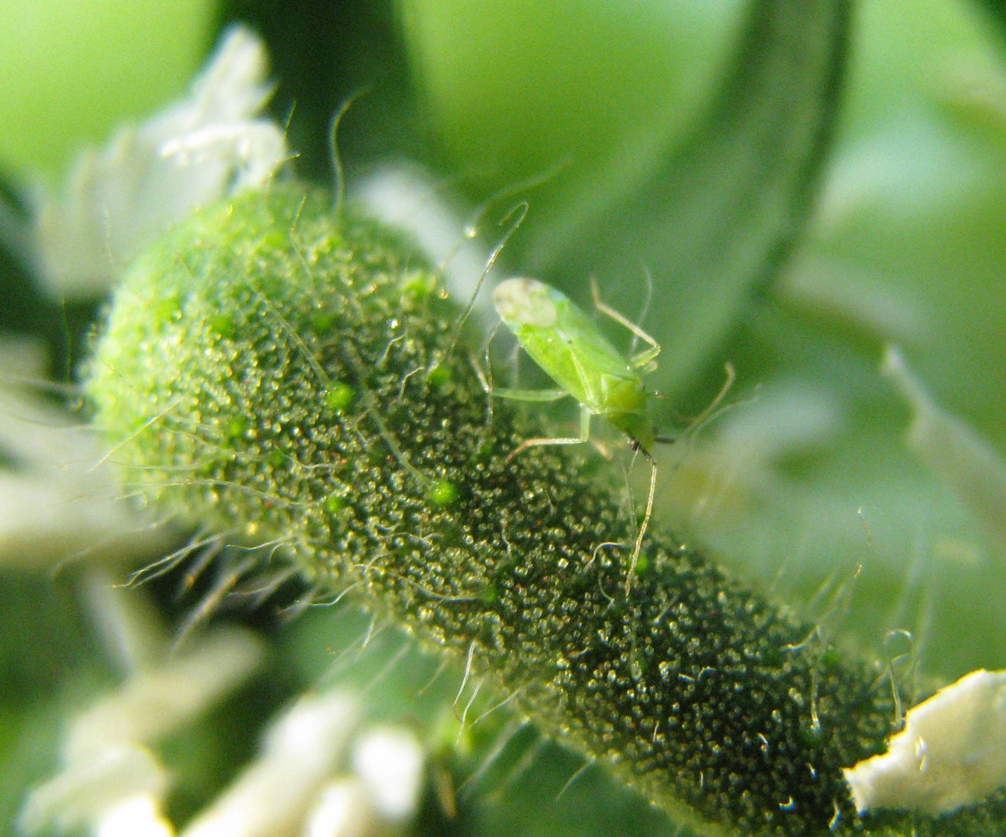
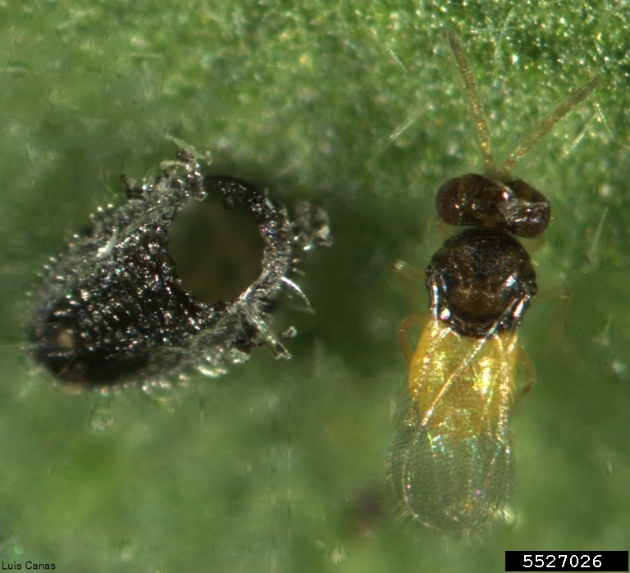
Škodljiv organizem | Biotični agens
povzročitelji padavice sadik in koreninskih gnilob, povzročenih z glivami iz rodov Pythium spp., Fusarium spp., Rhyzoctonia spp. in Phytophthora spp. | Prestop (Clonostachys rosea strain J1446 (Gliocladium catenulatum strain J1446))
glivične bolezni sejančkov oz. sadik | Polyversum (Pythium oligandrum M1)
gosenice škodljivih metuljev | Agree WG (Bacillus thuringiensis var. aizawai) ALI Lepinox plus (Bacillus thuringiensis var. kurstaki)
mehkokožna plenilka
Macrolophus pygmaeus
najezdnik rastlinjakovega ščitkarja
ali enkarsija (Encarsia formosa)

Slide 30
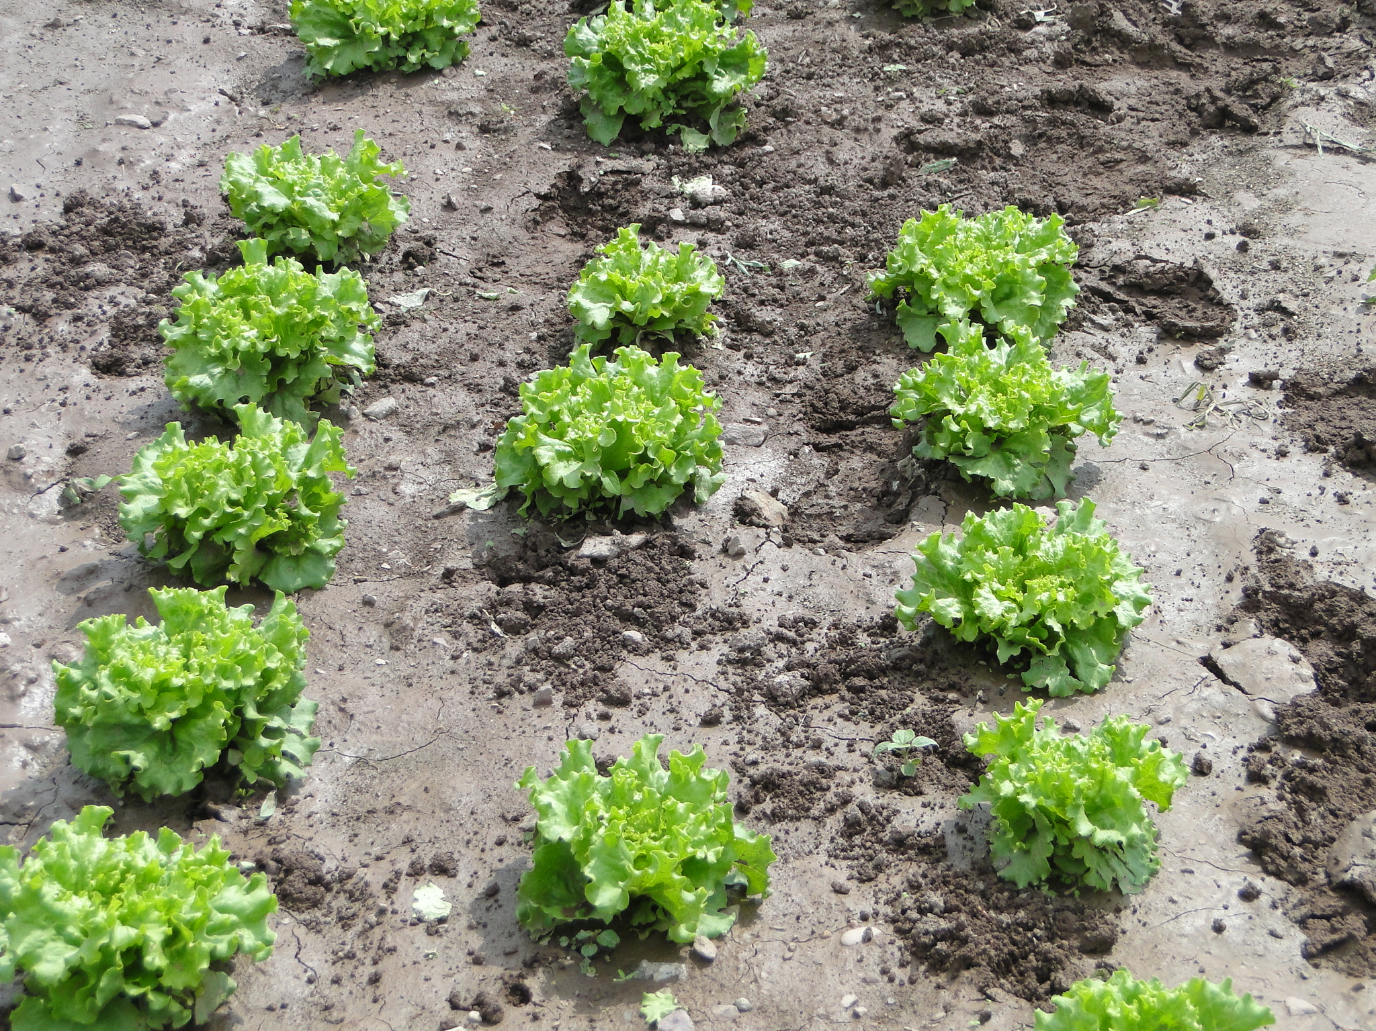
SOLATA (pridelava na prostem)
(vir: I. Škerbot)

Slide 31
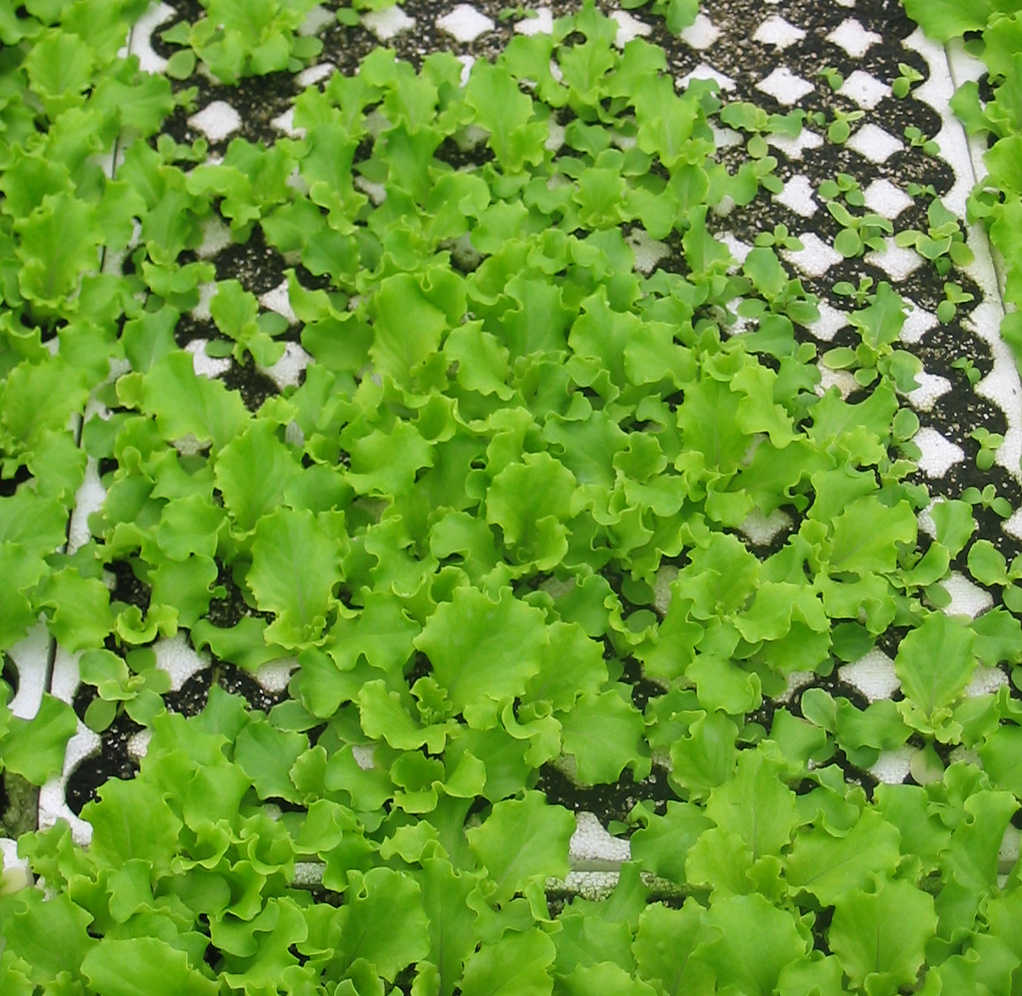
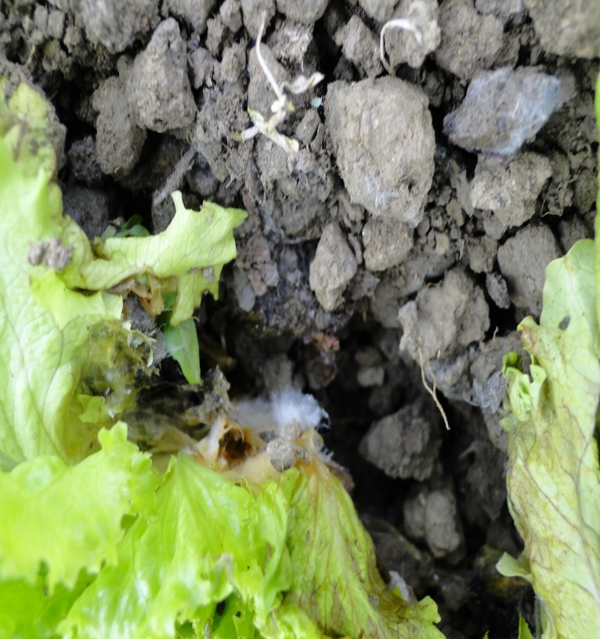
Škodljiv organizem | Biotični agens
glivične bolezni sejančkov oz. sadik | Polyversum (Pythium oligandrum M1)
zmanjševanje okužb z belimi gnilobami, solatno plesnijo, sivo plesnijo in bakterijsko solatno gnilobo | Amylo – X (Bacillus amyloliquefaciens subsp. plantarum, sev D747) ALI Taegro (Bacillus amyloliquefaciens sev FZB24)
zmanjševanje okužb s sivo plesnijo in za zatiranje bele gnilobe | Serenade ASO (Bacillus amyloliquefaciens str. QST 713)
(vir: I. Škerbot)
(vir: I. Škerbot)
Delno zatiranje uši (Nasonovia ribisnigris) | Naturalis (Beauveria bassiana, sev ATCC 74040)
gosenice škodljivih metuljev | Agree WG (Bacillus thuringiensis var. aizawai) ALI Lepinox plus (Bacillus thuringiensis var. kurstaki)

Slide 32
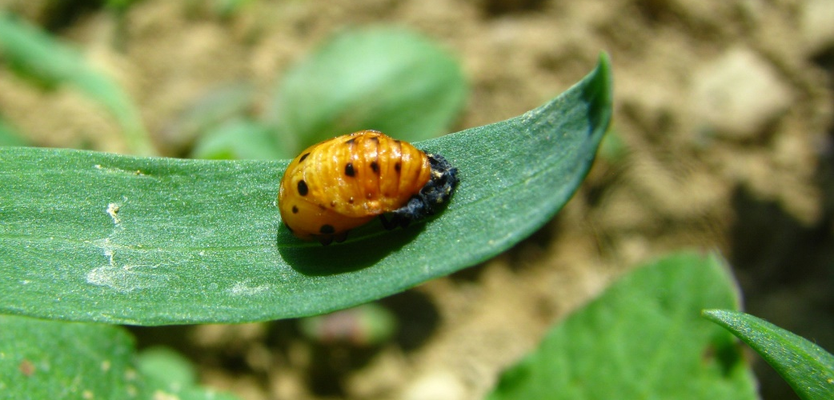
HVALA ZA POZORNOST!

